Slide 1
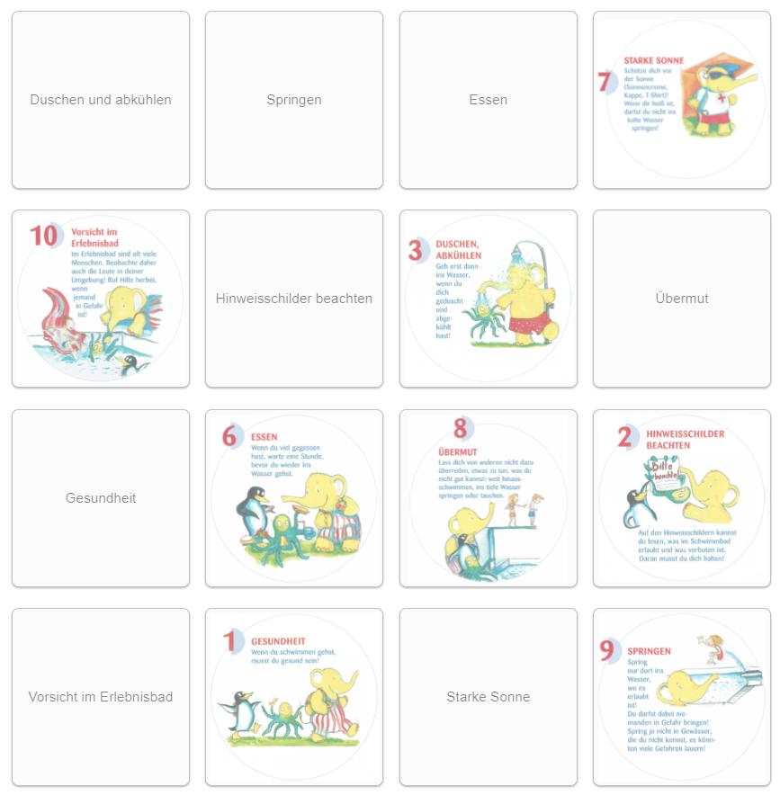


Lösung
Memory Wanderregeln

Slide 2
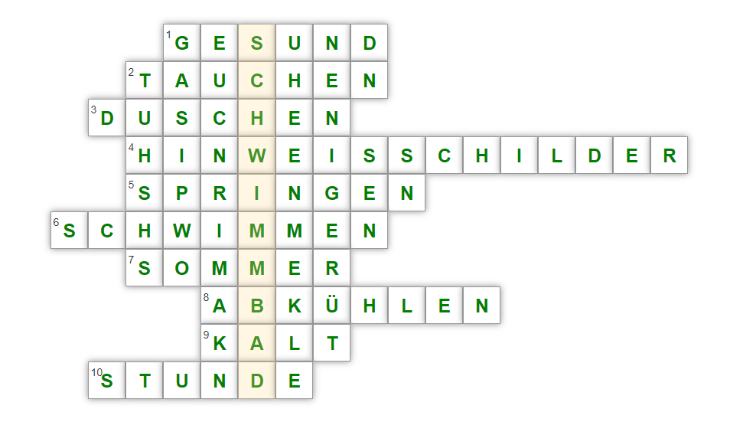
Lösung
Kreuzworträtsel (1) Wanderregeln

Slide 3
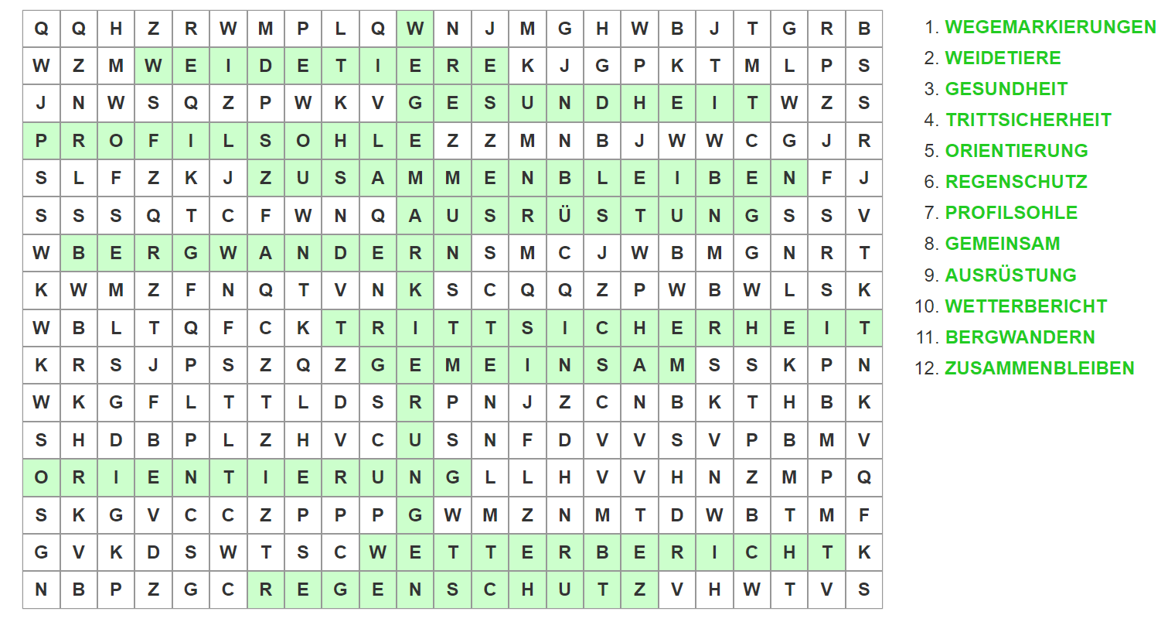
Lösung
Buchstabensalat Wanderregeln

Slide 4
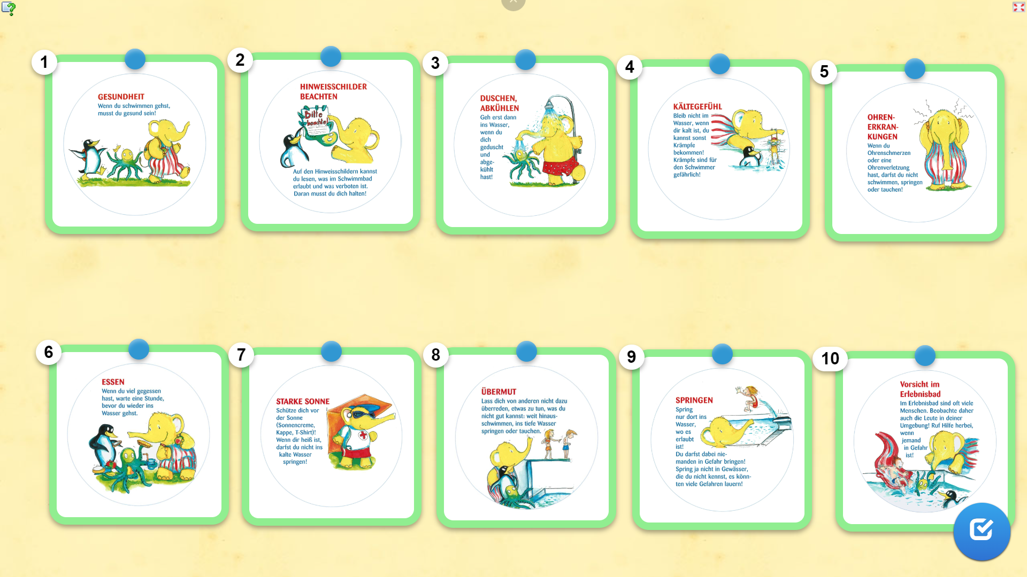
Lösung
Nummerieren Wanderregeln

